Slide 2
Le SNU : pour moi, pour les autres, pour la France
Le Service national universel s’adresse à tous les jeunes de 15 à 17 ans qui souhaitent vivre une
expérience unique et gratuite, renforcer leur sens de l’action à travers la réalisation d’initiatives individuelles et collectives très concrètes, à la croisée de leurs préoccupations et des enjeux auxquels le pays est confronté !
POURQUOI S’ENGAGER ?
Agir très concrètement pour une société plus solidaire
Vivre une expérience humaine collective
Être utile aux autres
Connaître les formes d’engagement
Donner du sens à votre action
Notes:
Le Service national universel s’adresse à tous les jeunes de 15 à 17 ans qui souhaitent vivre une expérience unique et gratuite, renforcer leur sens de l’action à travers la réalisation d’initiatives individuelles et collectives très concrètes à la croisée de leur préoccupations et des enjeux auxquels le pays est confronté !

Slide 3
Le SNU : pour moi, pour les autres, pour la France
Deux modalités de réalisation du SNU
Classes et lycées engagés (CLE)
Séjours individuels
Un même parcours SNU
1
2
Un séjour de cohésion
Un temps de service à la Nation
- 12 jours
- Dans un autre département que votre département de résidence
Une phase d’engagement courte, dans le cadre d’une mission d’intérêt général
ou une phase d’engagement longue dans le cadre d’un Service civique, des réserves, d’un volontariat international ou d’un engagement associatif.

Slide 4
Calendrier des séjours 2024
Le SNU concerne tous les jeunes de 15 à 17 ans (au moment du séjour de cohésion) scolarisés ou non, en emploi, apprentissage, etc.
Calendrier des séjours
réalisés à titre individuel
Calendrier des séjours réalisés dans le cadre des CLE
Séjour février | Séjour printemps | Séjour juin | Séjour juillet
Zone C* : du 12 au 24 février Zone A* : du 19 février au 2 mars Zone B* du 26 février au 9 mars | Zone C* : du 8 au 20 avril Zone A* : du 15 au 27 avril Zone B* : du 22 avril au 4 mai | Toutes zones : du 17 au 28 juin | Toutes zones : du 3 au 15 juillet
Les séjours se déroulent sur temps scolaire tout au long de l’année.
* Zone A : académies de Besançon, Bordeaux, Clermont-Ferrand, Dijon, Grenoble, Limoges, Lyon, Poitiers.
Zone B : académies d’Aix-Marseille, Amiens, Lille, Nancy-Metz, Nantes, Nice, Normandie, Orléans-Tours, Reims, Rennes, Strasbourg.
Zone C : académies de Créteil, Montpellier, Paris, Toulouse, Versailles.

Slide 5
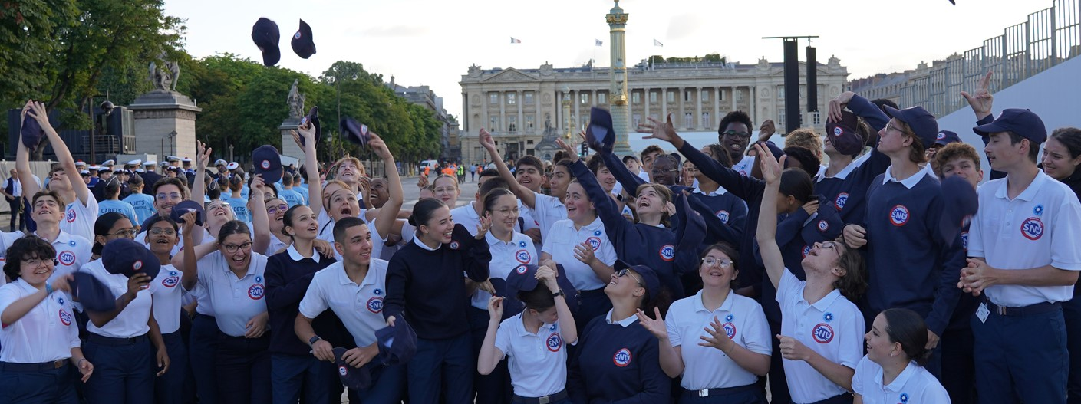
Le séjour de cohésion
1
Une expérience unique de vie collective permettant aux jeunes de se rendre utiles aux autres, de créer des liens forts, de développer leur culture de l’engagement et, plus généralement, de gagner en confiance.
Les activités
Où ?
3 thématiques :
Développement durable
Activités physiques, sportives et de cohésion
Apprentissage de l’autonomie (démocratie interne, auto-positionnement, santé, etc.)
4 modules obligatoires :
• Journée défense et mémoire
• Module sécurité intérieure (sécurité routière, recherche de personnes disparues, cyberharcèlement)
• Module valeurs de la République
• Module PSC1
Trois jours du séjour dédiés à la réalisation d’un projet d’engagement en lien avec les thématiques environnement, sport et JOP, défense et mémoire ou résilience et prévention des risques*.
Une cérémonie de clôture est organisée le dernier jour.
* Pour les CLE, la thématique correspondra à celle définie pour le projet de classe.
Dans un autre département que le sien dans la région académique.
Et après ?
Chaque volontaire reçoit un certificat individuel de participation à la Journée défense et citoyenneté (JDC) et un accès gratuit à une plateforme d’apprentissage du Code de la route.
Notes:
PSC1 : Prévention et secours civiques de niveau 1 (ou un prolongement pour ceux qui auraient déjà le diplôme)

Slide 6
Le séjour de cohésion
1
Exemple d’une journée type
6 h 30 – 7 h 30 ou 7 h – 8 h Lever - Petit-déjeuner
7 h 30 – 8 h 30 Réveil musculaire (si aucune activité sportive n’est proposée dans la journée)
8 h 45 Lever des couleurs
9 h – 12 h Activités en lien avec les thématiques ou les modules obligatoires (exemples : PSC1, activité culturelle, visite, chantier participatif, Journée défense et mémoire, etc.)
12 h 30 – 13 h 30 Déjeuner
13 h 30 – 17 h Autres activités sur des thématiques ou modules obligatoires OU activités sportives si pas réalisées le matin (découverte de sports collectifs innovants, autodéfense, etc.)
17 h – 19 h Temps libre, douche, devoirs, etc.
19 h – 20 h 30 Dîner
20 h 30 – 22 h Temps de démocratie interne (débat) ou veillée thématique

Slide 8
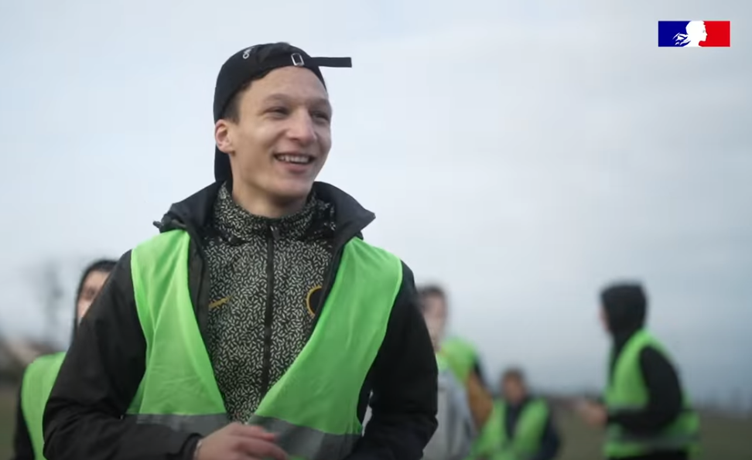
Ils l'ont vécu, ils racontent ! Retour sur le séjour collectif
Pour visualiser cette vidéo de 2 min 11, effectuer
un clic bouton droit souris
sur l’image pour ouvrir
le lien hypertexte, puis cliquer sur l’onglet « parcourir Youtube ». Une connexion internet est nécessaire.
!

Slide 9
2
Un temps de service à la Nation
À la suite du séjour de cohésion, chaque volontaire poursuit son parcours SNU avec un temps d’engagement : une phase d’engagement courte, dans le cadre d’une mission d’intérêt général (MIG), ou longue, dans le cadre d’un Service civique, des réserves, d’un volontariat international ou d’un engagement associatif.
Les domaines
Environnement et développement durable, solidarité, sport, sécurité, culture, santé, éducation, défense et mémoire, citoyenneté, etc.
MIG
Engagement long
Où ? Associations, corps en uniforme (pompiers, gendarmes, etc.), collectivités territoriales, services publics, etc.
Dispositifs de volontariat existants pouvant être mobilisés
• Le Service civique
• La réserve civique
• Les réserves opérationnelles des armées (armée de terre, armée de l’air, marine nationale, etc.), de la gendarmerie nationale et de la police nationale
• Le volontariat à l’international
• L’engagement associatif
• Le service militaire volontaire
• Le service militaire adapté
• Les jeunes sapeurs-pompiers
• Le corps européen de solidarité
• Etc.
Quand ?
Tout au long de l’année. Minimum 84 heures ou 12 jours, hors temps scolaire.
Exemples :
• Brigade citoyenne
• Participation à l'organisation d'un événement culturel, sportif
• Contribution au sein d'une association ou structure pour les personnes fragiles
• Contribution à un chantier de restauration du patrimoine

Slide 10
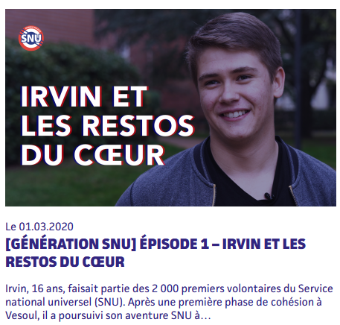
Ils se sont engagés en mission d’intérêt général, ils racontent !
Pour visualiser ces vidéos de 2 minutes chacune, effectuer un clic bouton droit souris sur l’image pour ouvrir le lien hypertexte, puis cliquer sur l’onglet « parcourir Youtube ». Une connexion internet est nécessaire.
!
Notes:
Faire choisir à l’assistance le témoignage qu’elle veut regarder

Slide 11
Volontaires, parents, animateurs et encadrants parlent du SNU
Pour visualiser cette vidéo de 1 min 20, effectuer un clic bouton droit souris sur l’image pour ouvrir le lien hypertexte, puis cliquer sur l’onglet « parcourir Youtube ». Une connexion internet est nécessaire.
!

Slide 12
Questions/réponses sur le SNU
Quels sont les prérequis pour participer au SNU ?
Est-ce que c’est gratuit ?
La participation au SNU est gratuite ! Le transport est pris en charge, de la même manière que l’alimentation, les activités et la tenue SNU.
Pour participer aux séjours individuels, il faut simplement avoir entre 15 et 17 ans à la date du séjour de cohésion.
Pour les séjours CLE, vous pourrez vous inscrire uniquement sur sollicitation de votre établissement scolaire.
Notes:
Le SNU est ouvert à tous! Vous avez la possibilité de déclarer une situation particulière (allergie, situation de handicap, besoin d’un aménagement spécifique, etc.) en amont du séjour via le formulaire d’inscription. Si vous indiqué être en situation de handicap, il vous sera demandé de préciser la nature d’aménagement requis afin que les équipes encadrantes puissent mettre en place toutes les conditions nécessaires à votre bonne participation. Si cela n’a pas été mentionné ou que vous souhaitez en parler avec l’équipe organisatrice avant votre départ, prenez contact avec le chef de projet SNU qui vous rapprochera du responsable de votre centre d’affectation.
Le rythme et les activités proposées pendant le séjour sont adaptés par les équipes encadrantes pour que le séjour soit réellement accessible à tous.
Exception à la gratuité : dans le cas d’une affectation au sein de votre département de résidence, vous devrez vous rendre dans votre centre de séjour et en revenir par le moyen de transport de votre choix. Ces trajets ne sont pas pris en charge par l’administration.

Slide 13
Questions/réponses sur le séjour de cohésion
Je ne suis pas sûr(e) d’être disponible, que faire ?
Combien de temps dure le séjour de cohésion ?
Pour des soucis d’organisation, il n’est pas possible de déroger aux dates prévues pour le séjour de cohésion. Assurez-vous d'être disponible le jour du départ et pendant l’intégralité du séjour.
Grâce aux nombreuses sessions proposées, il y a forcément une solution pour vous !
12 jours.
Notes:
Séjour de Juin : les élèves de 3ème, de seconde pro, première GT et pro, première et deuxième année de CAP et de terminale GT et pro ne sont pas éligibles au séjour de cohésion en juin. Les élèves de seconde GT sont en revanche éligibles.
Séjour de Juillet : les élèves de seconde GT et Pro sont éligibles. Les élèves de première pro, de première et seconde année de CAP et les élèves de 3ème sont également éligibles. Les élèves de première GT inscrits en juillet devront signaler au SDJES toute convocation éventuelle à une épreuve anticipée après le 2 juillet 2024. Ils pourront être autorisés à rejoindre le séjour à une date ultérieure. Les élèves de terminale GT et pro ne sont pas éligibles.

Slide 14
Est-ce que je peux m'inscrire avec des amis ou ma famille ?
Est-ce que je peux participer à deux séjours en 2024 ?
Pour les séjours individuels, il n’est pas possible de s'inscrire en groupe. L’affectation s’effectue de façon aléatoire et il n’est pas possible de constituer des binômes ou équipes pour être affectés ensemble.
Pour les séjours CLE, vous partirez avec votre classe.
Vous ne pouvez pas participer à deux séjours sur l’année 2024.
Si vous êtes déjà inscrit(e) dans une classe engagée, vous ne pourrez pas participer aux séjours de cohésion réalisés à titre individuel hors temps scolaire en 2024.
Si vous avez déjà créé un dossier d’inscription pour l’année 2024 et que vous êtes scolarisé(e) dans une classe engagée, ne vous désistez pas, mais parlez-en à votre référent de classe afin qu’il bascule votre dossier d’inscription sur votre classe engagée.
Notes:
Tous les volontaires sont dans la même situation que vous : vous verrez, vous vous lierez d’amitié rapidement avec d’autres volontaires sur place.
Si vous avez réalisé un séjour de cohésion en 2023 vous pourrez vous inscrire au SNU dans le cadre du parcours classe engagée.

Slide 15
À quoi ressemble une journée type du séjour ?
Toutes les activités du séjour de cohésion sont-elles obligatoires ?
Chaque journée débute par un réveil musculaire si aucune activité sportive n’est proposée dans la journée, ou directement par le lever des couleurs.
Dans la journée, vous participez à diverses activités en lien avec les thématiques ou modules obligatoires : PSC1, activités culturelles, visites, chantiers participatifs, découverte de sports innovants, ateliers et simulation de débats sur des enjeux de société (égalité femmes-hommes, lutte contre les discriminations, prévention des violences et lutte contre le harcèlement, etc.), etc.
Chaque journée se termine par un temps de démocratie interne ou une veillée thématique.
Des temps libres sont également prévus.
La participation aux activités est obligatoire.
Selon les thématiques, il est parfois possible de choisir entre différentes activités.
Les modalités de mise en œuvre des activités peuvent être adaptées pour assurer la bonne participation de tous les volontaires.

Slide 16
Où se passe le séjour de cohésion ? Quand saurons-nous où nous partons ?
Qui assure l’encadrement pendant les séjours ?
Le centre est dirigé par un chef de centre et un ou deux adjoints en fonction de la taille du centre. La direction s’appuie sur des cadres spécialisés et notamment sur un référent sanitaire.
Vous êtes regroupés en maisonnées, directement encadrés par des tuteurs de maisonnée. Les maisonnées sont regroupées au sein de compagnies qui sont placées sous la responsabilité de cadres de compagnie.
Chargés de la supervision de la vie courante et de l’animation, les encadrants sont présents en permanence au sein du centre d’accueil et assureront à ce titre votre sécurité.
Tous les encadrants bénéficient d’une formation adaptée au séjour de cohésion et l’honorabilité de tous les encadrants est contrôlée avant leur entrée en fonction.
Le séjour de cohésion se déroule dans un centre d'accueil en dehors de votre département de résidence, sauf cas particulier. Vous pourrez prendre connaissance de votre lieu d’affectation quelques jours avant le départ sur votre compte volontaire.
Notes:
Le taux d’encadrement est conforme à la réglementation ACM : un encadrant pour 12 jeunes.

Slide 17
Les filles et les garçons sont-ils séparés ?
Pourquoi les jeunes portent-ils une tenue commune ?
Les centres d'accueil sont mixtes, mais pas les dortoirs. Pendant la journée, les jeunes sont regroupés en maisonnées mixtes de 10 jeunes encadrés par un tuteur.
La tenue correspond à un principe de cohésion et contribue à développer un sentiment d’appartenance tout au long du séjour.

Slide 18
Est-ce que je rentrerai chez moi le week-end ?
Où puis-je me renseigner sur le séjour de cohésion ?
Non, vous resterez dans le centre d’accueil durant les douze jours de la phase de cohésion, y compris le week-end.
Pour toutes questions complémentaires relatives aux séjours individuels, n’hésitez pas à consulter la foire aux questions disponible sur le site internet snu.gouv.fr. Vous pouvez également envoyer un message à l’adresse contact@snu.gouv.fr.
Pour les séjours CLE, le référent SNU de la classe pourra répondre à toutes vos questions.

Slide 19
Questions/réponses sur la phase 2
Comment trouver une mission d’intérêt général ?
Quand est-ce que je dois réaliser ma mission d’intérêt général ?
Après le séjour, vous pourrez découvrir les misions disponibles près de chez vous via votre compte volontaire SNU ou mobiliser directement une structure de proximité sous réserve qu’elle soit éligible.
La mission est à réaliser dans l'année qui suit votre séjour de cohésion, hors temps scolaire. Elle peut être réalisée pendant les vacances ou non, de manière continue ou non, c'est à organiser en accord avec la structure d'accueil.

Slide 20
Au-delà de la MIG, quels sont les autres dispositifs valorisables dans le cadre de la phase 2 ?
Où puis-je me renseigner sur la phase 2 ?
Le séjour de cohésion sera l’occasion de vous sensibiliser à l’engagement et aux modalités de réalisation de la phase 2.
À l’issue du séjour de cohésion, vous serez en outre convié à un forum de l’engagement au cours duquel vous découvrirez les différents dispositifs d’engagement et échangerez avec des professionnels.
Si vous avez des questions en amont ou après ces temps d’échange, vous pouvez également consulter le site internet snu.gouv.fr et la base de connaissance. Si vous n’avez pas trouvé de réponse à votre question, n’hésitez pas à vous rapprocher de votre référent SNU au service départemental à la jeunesse, à l'engagement et aux sports (SDJES).
À l’issue du séjour, vous pouvez poursuivre votre engagement dans le cadre d’une phase d’engagement longue, au travers notamment d’un Service civique, des réserves, d’un volontariat international ou d’un engagement associatif.

